Slide 1



Програмна система обліку заявок і звернень користувачів (Service Desk)
Никифорова Анастасія Дмитрівна, ПЗПІ-23-7
Керівник: доц. Голян Віра

Slide 2
Мета роботи
Реалізувати підсистему файлових вкладень до заявок та тестову інфраструктуру, що автоматизовано підтверджує коректність бізнес-логіки серверної частини
Актуальність: файлові докази пришвидшують діагностику проблем, а автоматизовані тести підтверджують якість коду після кожної зміни, а не лише один раз
2

Slide 3
Аналіз проблеми (аналіз існуючих рішень)
Досліджені конкуренти: Zendesk, Freshdesk
Прогалина: прозорість автоматизованого тестового покриття не розкривається в жодному з комерційних SaaS-рішень цього класу
3

Slide 4
Постановка задачі та опис системи
Потрібна підсистема вкладень (завантаження, зберігання, скачування, видалення) та тестова інфраструктура для перевірки бізнес-логіки серверної частини
Очікуваний результат: робочий функціонал вкладень + 29 автотестів, що проходять при кожному запуску dotnet test
4

Slide 5
Вибір технологій розробки
ASP.NET Core 9, Entity Framework Core, PostgreSQL, React — сервер і клієнт; xUnit та EF Core InMemory — автоматизоване тестування
5

Slide 6
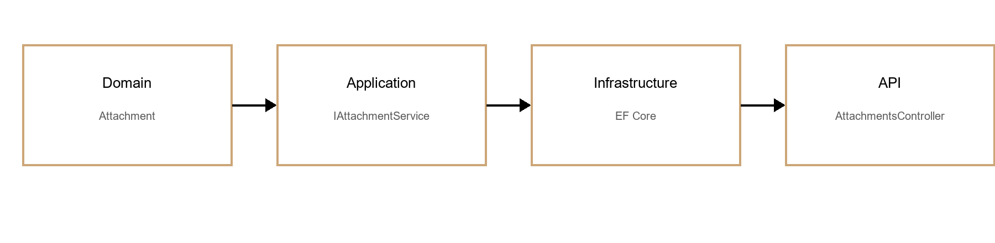
Архітектура створенного програмного забезпечення
Clean Architecture — 4 шари
Domain (Attachment) → Application (IAttachmentService) → Infrastructure (EF Core) → API (AttachmentsController)
6

Slide 7
Опис програмного забезпечення, що було використано у дослідженні
Реалізація виконана в межах командного курсового проєкту (спільно з іншим учасником)
Мови та фреймворки: C#, ASP.NET Core, Entity Framework Core на сервері; JavaScript, React на клієнті
7

Slide 8
Дизайн системи
Методи: генерація GUID-імені файлу, зберігання вмісту на диску окремо від метаданих у БД
Послідовність: Client → Controller → Service → File System / Database
Технології: IFormFile, FileStream, Entity Framework Core
8

Slide 9
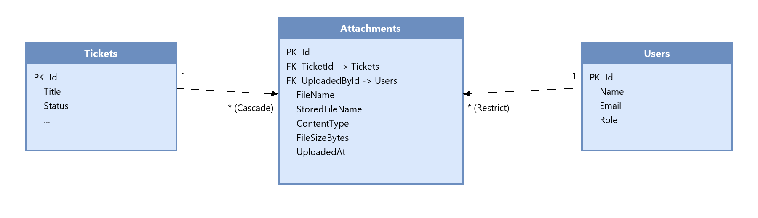
Приклад реалізації
Генерація безпечного імені файлу (StoredFileName):
var storedFileName =
$"{Guid.NewGuid():N}" +
Path.GetExtension(request.FileName);
var fullPath = Path.Combine(
RootPath, storedFileName);
9

Slide 10
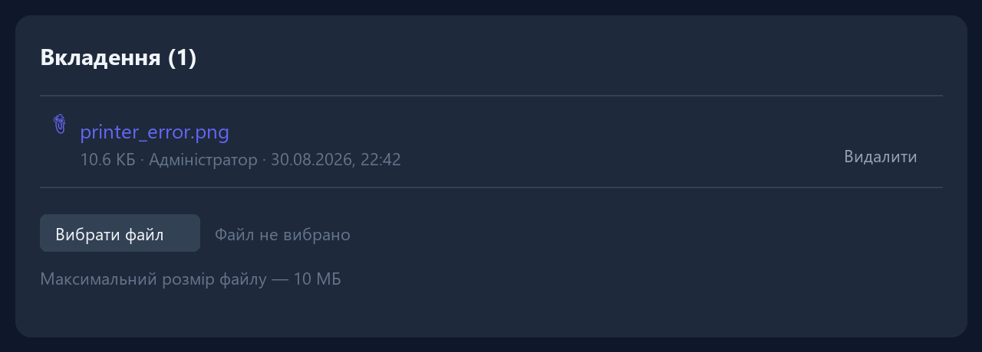
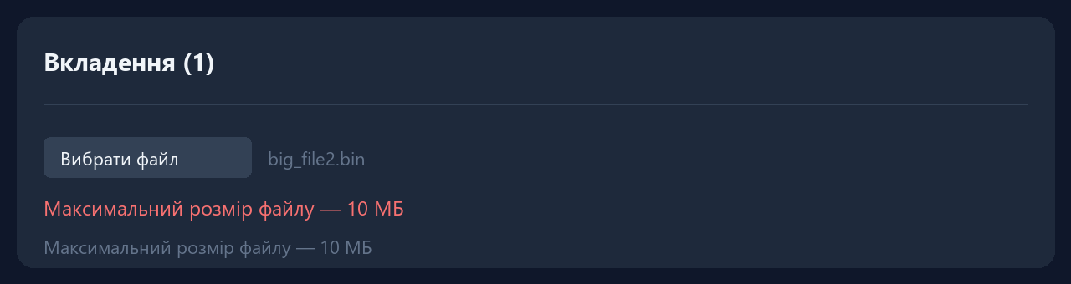
Інтерфейс користувача
Блок вкладень на сторінці заявки та повідомлення про перевищення розміру файлу
10

Slide 11
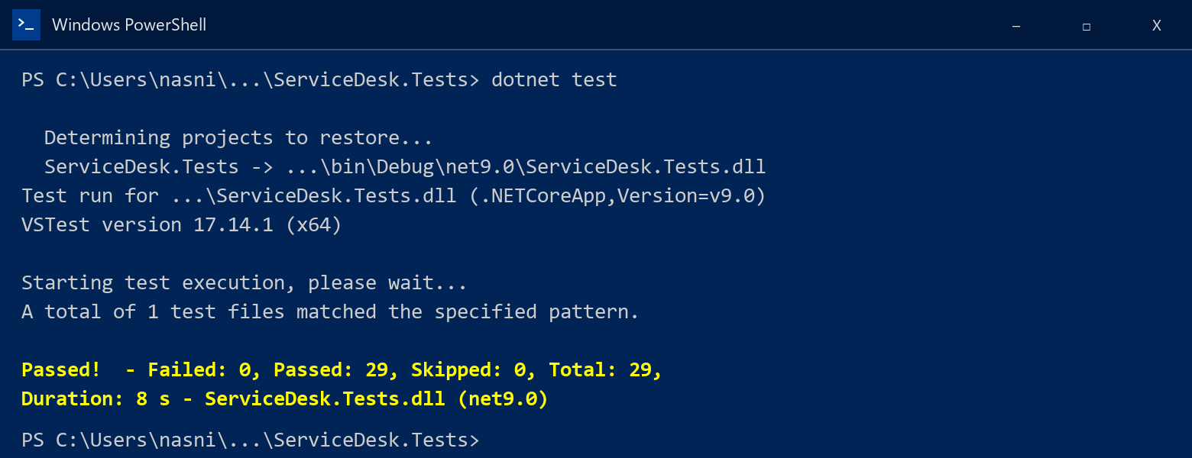
Тестування
29 автоматизованих тестів (xUnit), усі проходять успішно
Сервіс | Тестів
AuthService | 5
CategoryService | 7
CommentService | 5
TicketService | 11
11

Slide 12
Публікація результатів
Участь у конференціях та публікації в межах цього курсового проєкту не передбачались
12

Slide 13
Підсумки
Реалізовано робочий функціонал вкладень і тестову інфраструктуру, підтверджену автотестами
Може використовуватися як частина реальної системи технічної підтримки
Подальший розвиток: перевірка вмісту файлу, інтеграційні тести, індикатор прогресу завантаження
13

